Slide 1
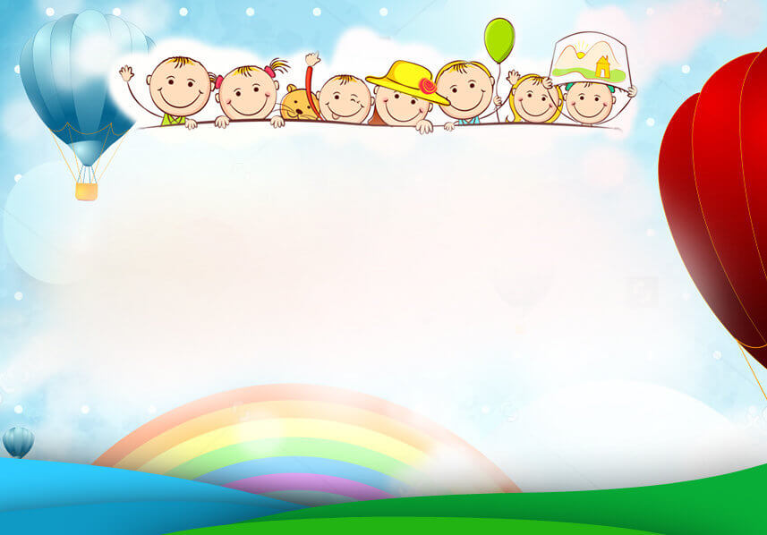
CHÀO MỪNG QUÝ THẦY CÔ VÀ CÁC EM HỌC SINH LỚP 4
TIẾT ĐỌC THƯ VIỆN
HOẠT ĐỘNG THƯ VIỆN
ĐỌC TO NGHE CHUNG

Slide 2
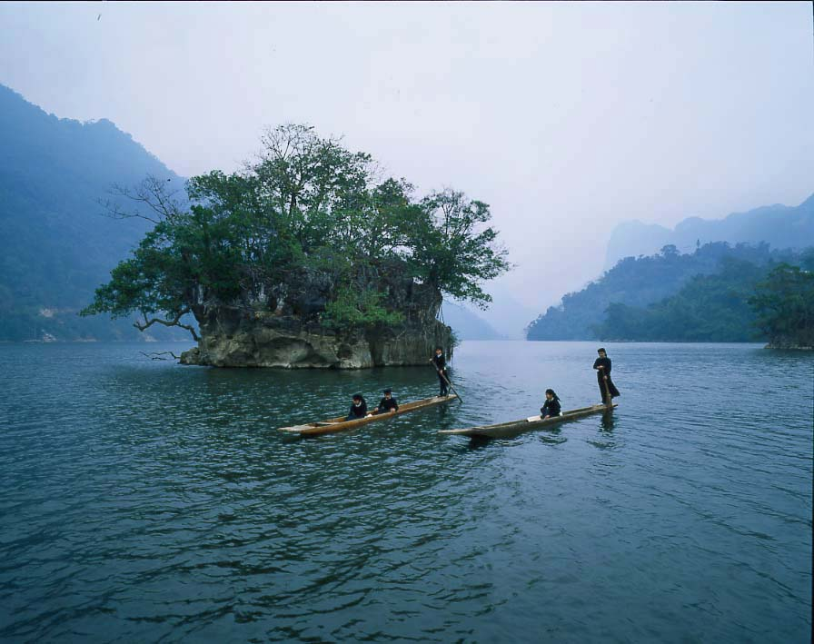
SỰ TÍCH HỒ BA BỂ

Slide 3
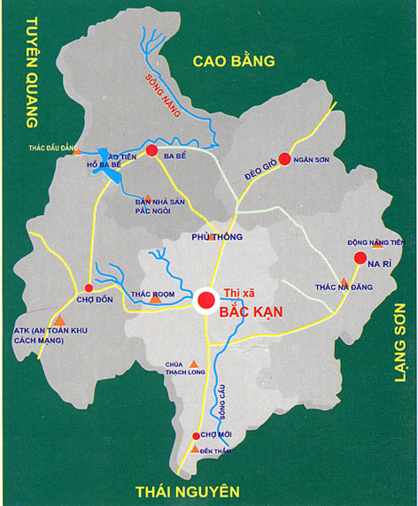

Slide 4
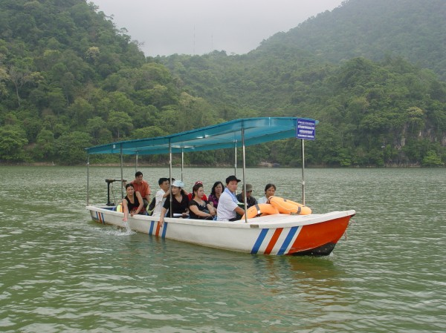
Thuyền du lịch trên Ba Bể

Slide 5
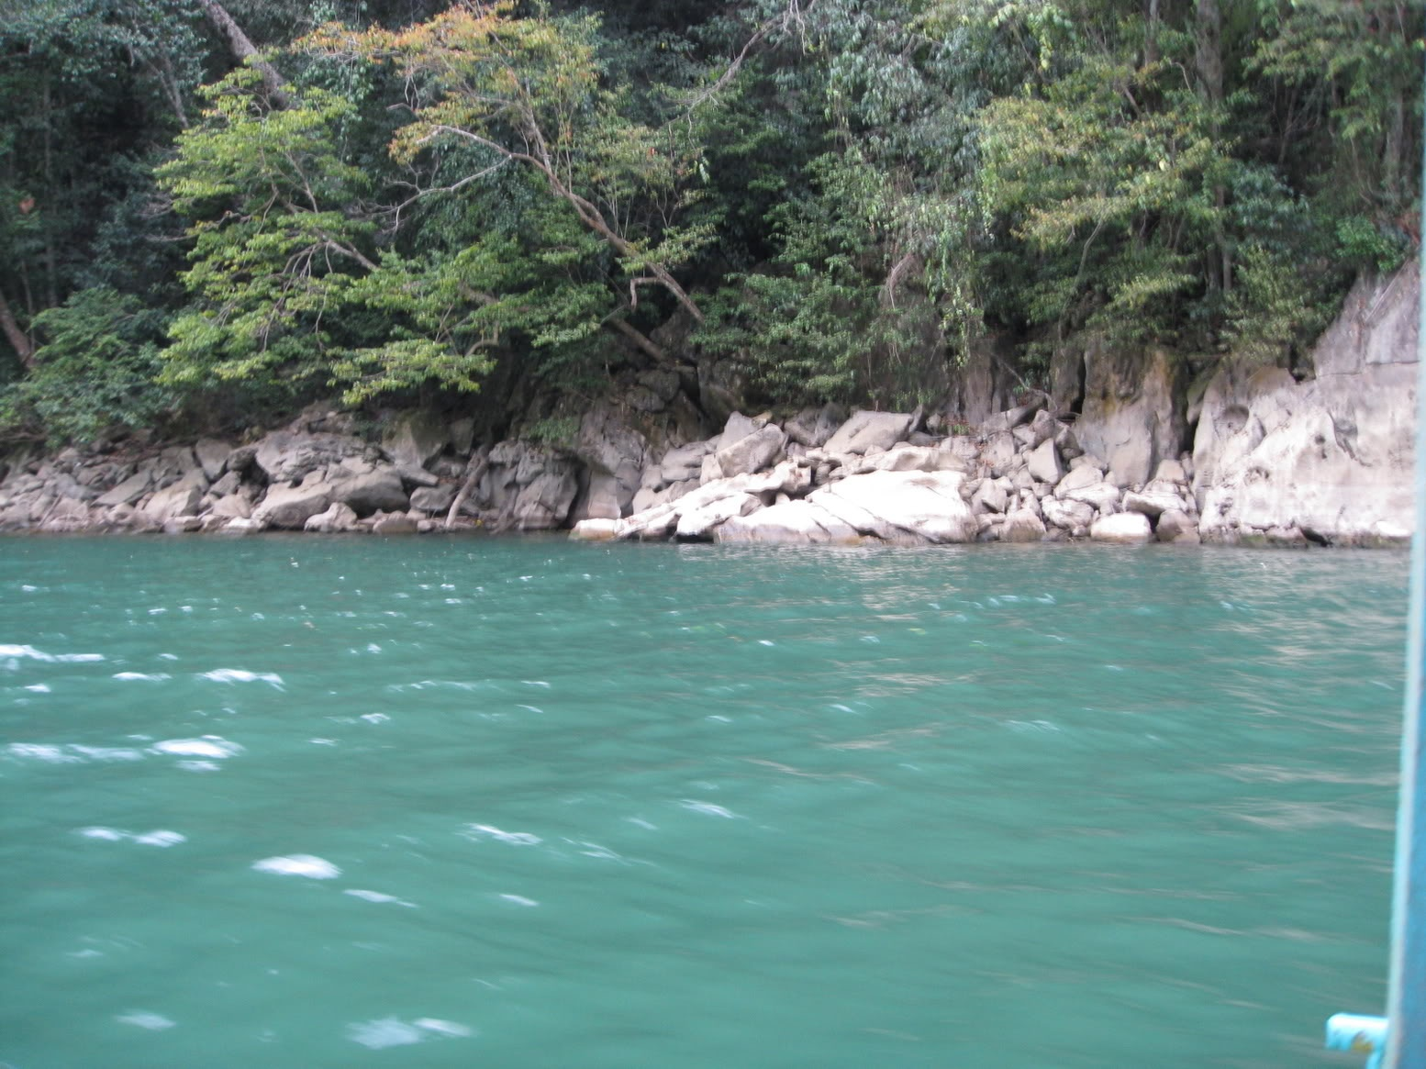
Ba Bể mùa nước cạn

Slide 6
Đọc truyện

Slide 7
Giới thiệu từ khó hiểu
Cầu phúc: xin được điều tốt cho mình.
Giao long: loài rắn to còn gọi là thuồng luồng.
Bà góa: người phụ nữ có chồng bị chết.
Làm việc thiện: làm điều tốt cho người khác.
Bâng quơ: không tin tưởng, không đâu vào đâu.

Slide 8
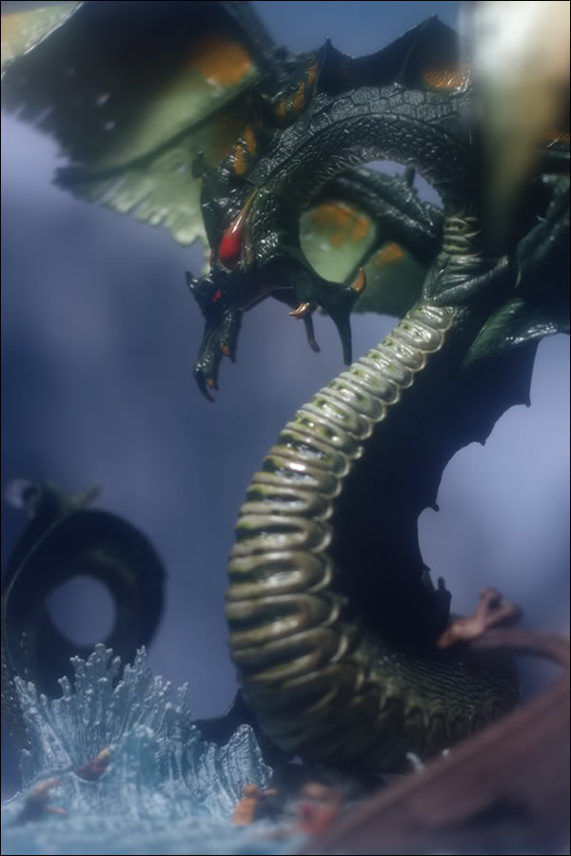
Giao long

Slide 9
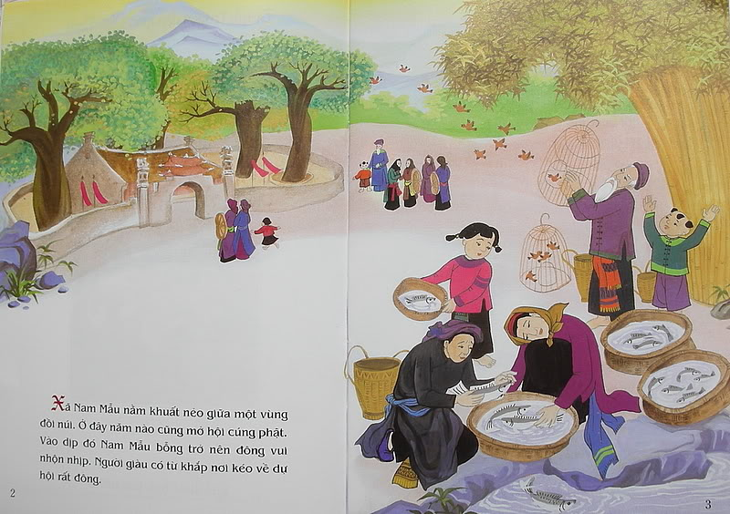

Slide 10
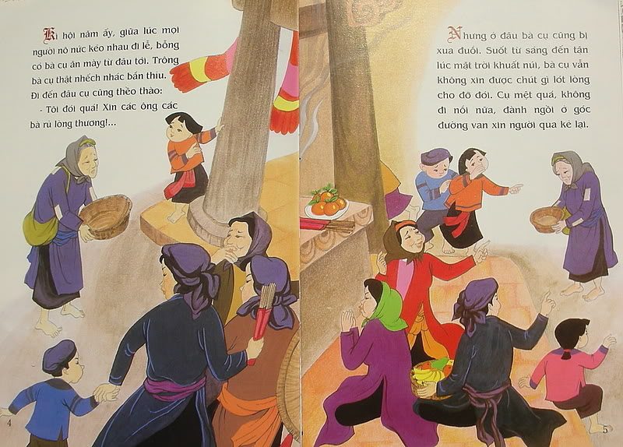

Slide 11
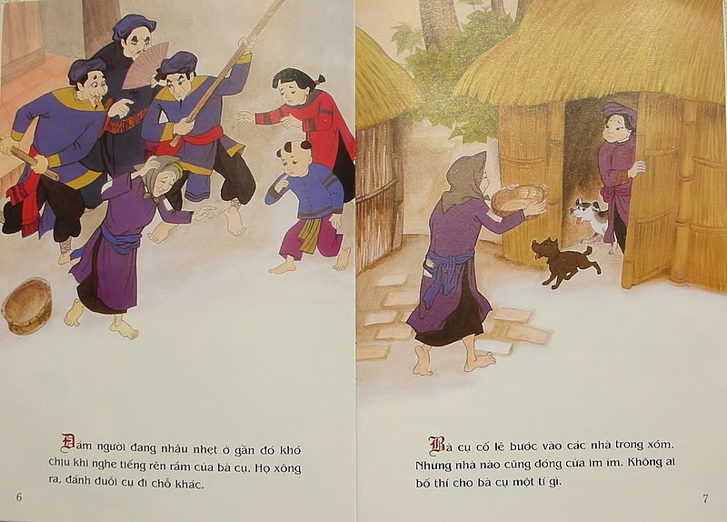

Slide 12
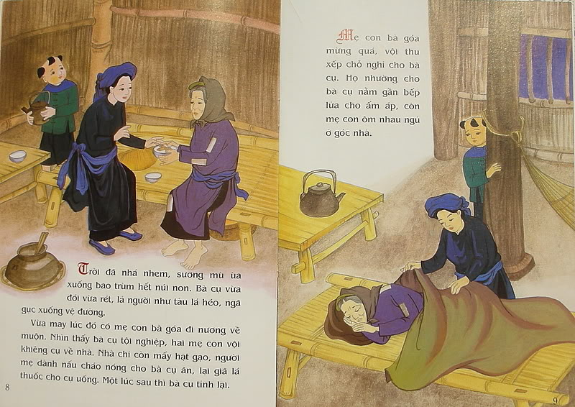

Slide 13
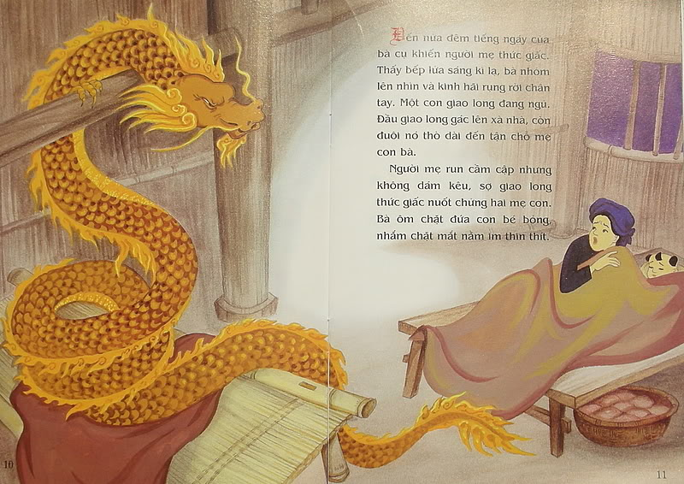

Slide 14
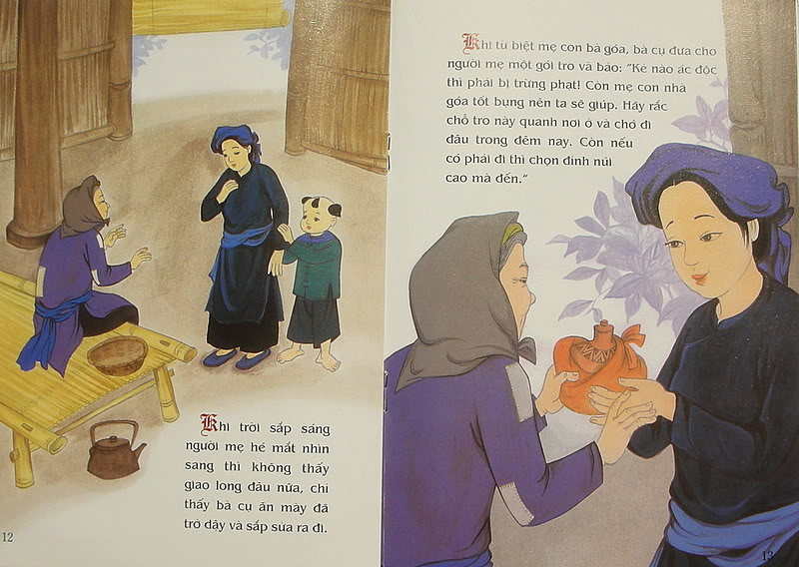

Slide 15
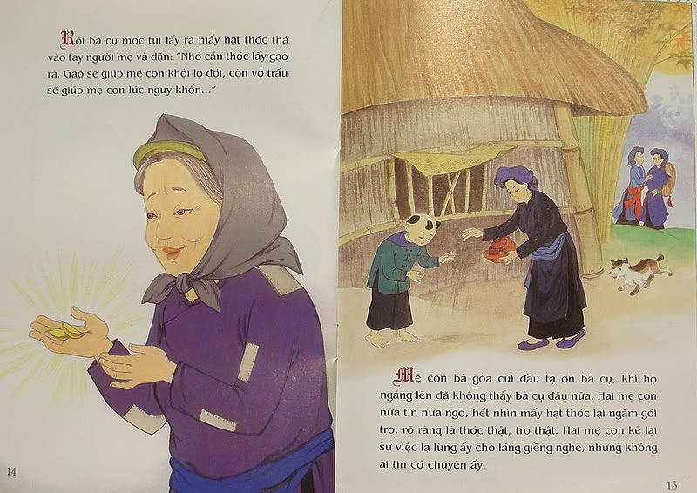

Slide 16
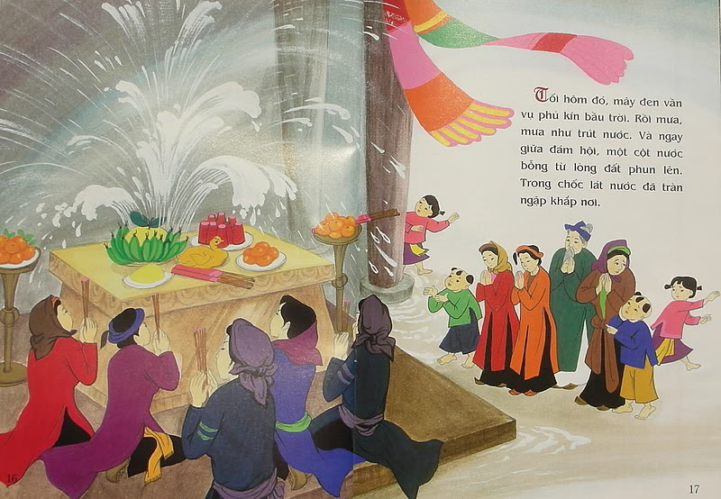

Slide 17
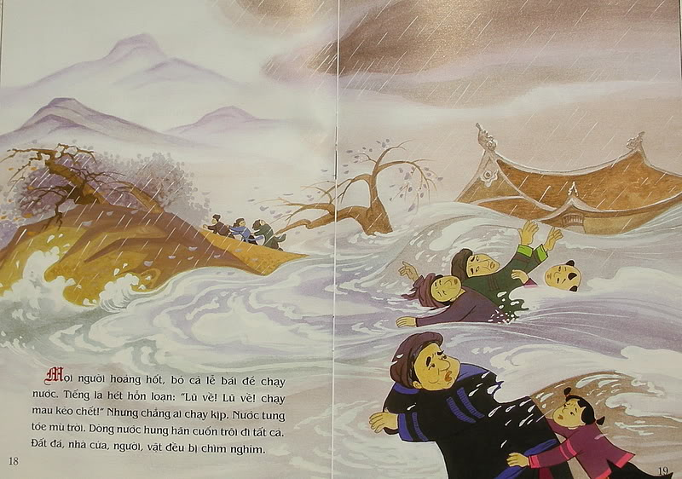

Slide 18
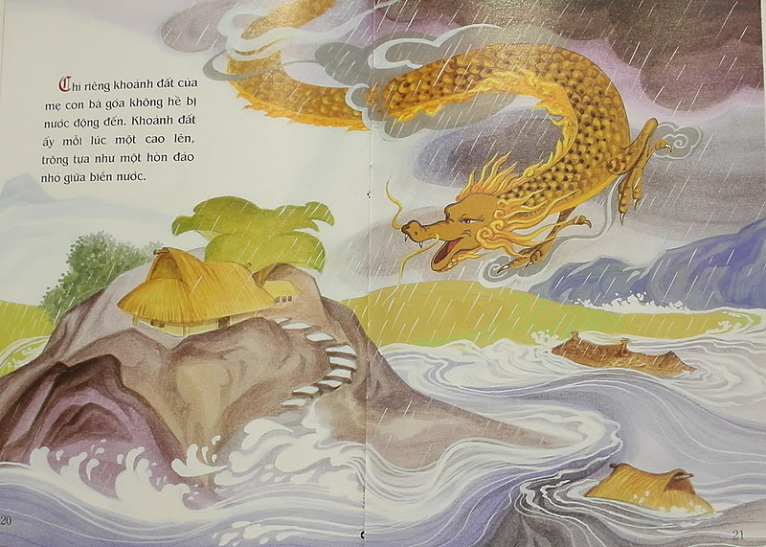

Slide 19
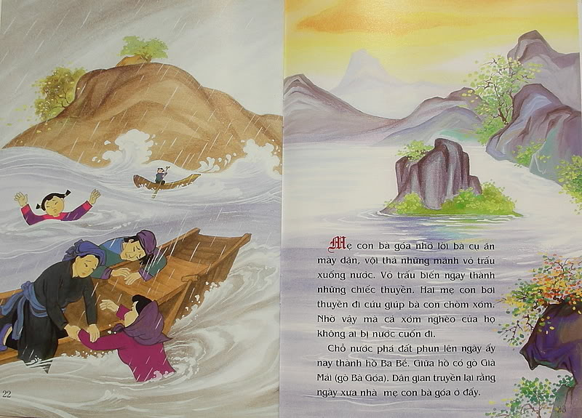

Slide 20
Trao đổi nội dung câu chuyện
Sau khi đọc

Slide 21
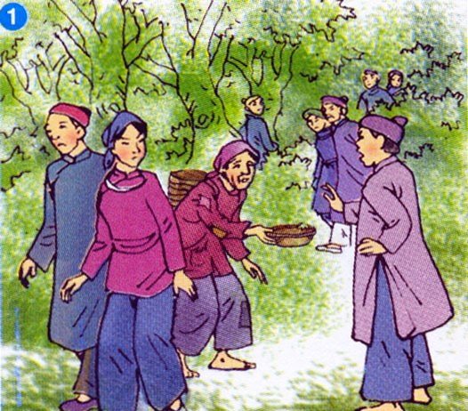
Bà cụ ăn xin xuất hiện như thế nào ?
Mọi người đối xử với bà cụ như thế nào?

Slide 22
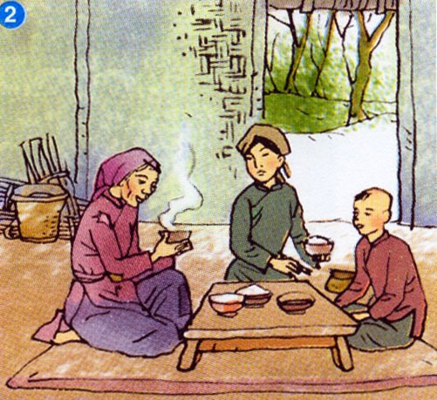
Ai đã cho bà cụ ăn và nghỉ ?
Chuyện gì đã xảy ra trong đêm ?
Khi chia tay bà cụ dặn mẹ con bà góa điều gì ?

Slide 23
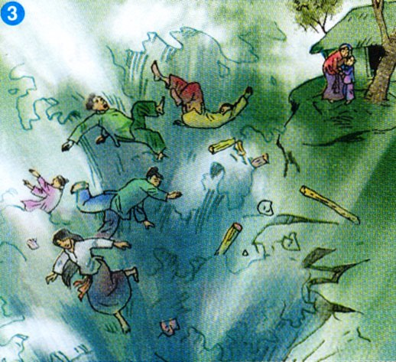
Trong đêm lễ hội, chuyện gì đã xảy ra ?
Mẹ con bà góa đã làm gì ?

Slide 24
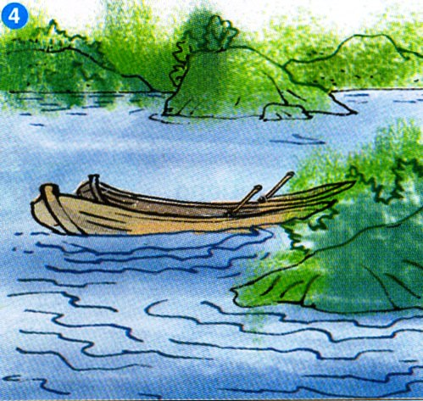
Hồ Ba Bể đã được hình thành như thế nào ?

Slide 25

Hoạt động mở rộng

Slide 26

- Viết đoạn văn nêu ý kiến về câu chuyện trên.
- Vẽ sơ đồ tư duy về nội dung chuyện.
- Vẽ tranh về nhân vật trong chuyện theo tưởng tượng của em
- Em thích nhất điều gì qua câu chuyện trên.

Slide 29
Qua câu chuyện trên em hiểu được điều gì?
Ý nghĩa: Câu chuyện cho ta biết sự hình thành của hồ Ba Bể, ngòai ra còn ca ngợi những con người giàu lòng nhân ái, biết giúp đỡ người khác sẽ gặp nhiều điều tốt lành.

Slide 30
Tổng kết :
Em tìm mượn truyện về nhân vật có ngoại hình hoặc tính cách nổi bật, ví dụ
Cây khế
Tấm Cám
Sọ Dừa
Cô bé Lọ Lem
Nàng Bạch Tuyết và bảy chú lùn
* Trả truyện đã mượn thư viện

